Slide 1
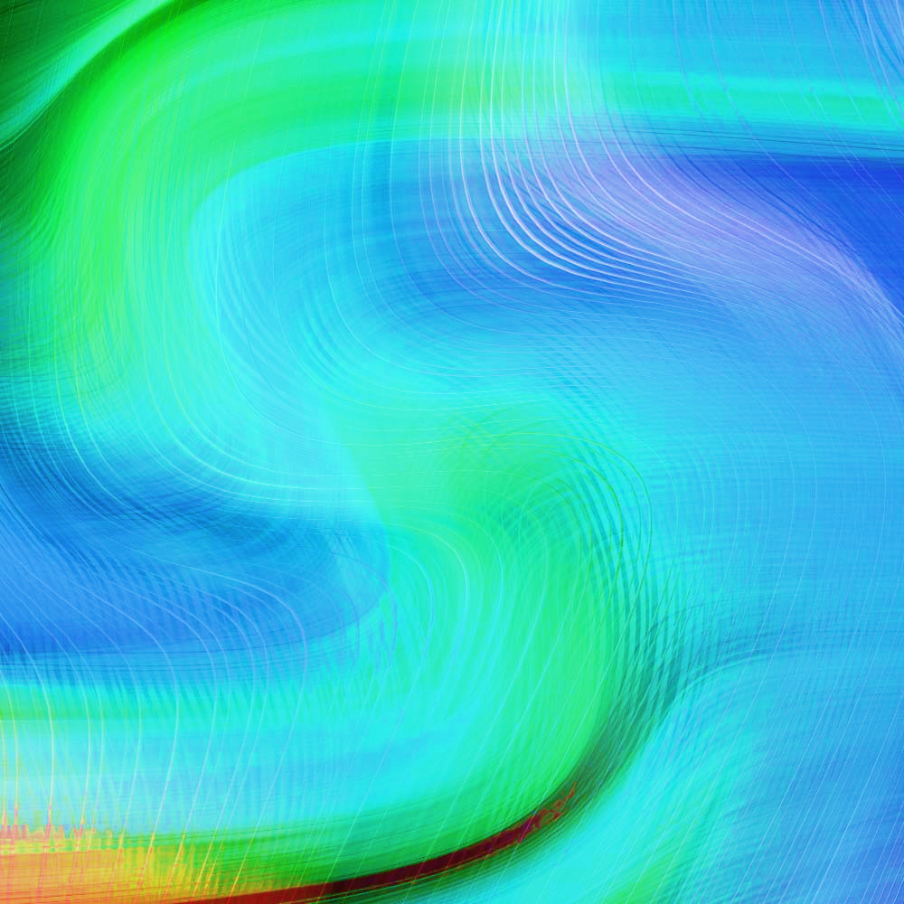
高等数学
第八版
同济大学数学科学学院 编

Slide 2
第七章 微分方程
实际问题
微分方程
微分方程求解
函数关系
含有未知函数及其
导数的等式
找到未知函数

Slide 3
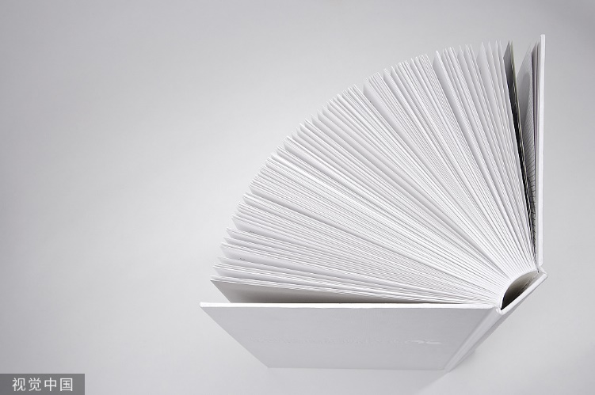
目 录
CONTENTS
第七章
第一节 微分方程的基本概念
第二节 可分离变量的微分方程
第三节 齐次方程
第四节 一阶线性微分方程
第五节 可降解的高阶微分方程
第六节 高阶线性微分方程
第七节 常系数齐次线性微分方程
第八节 常系数非齐次线性微分方程
*第九节 欧拉方程
*第十节 常系数线性微分方程组解法举例

Slide 4
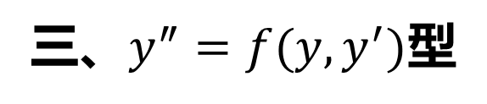
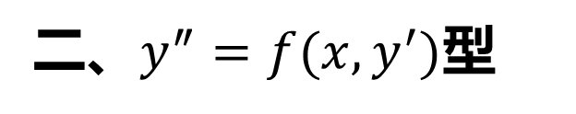
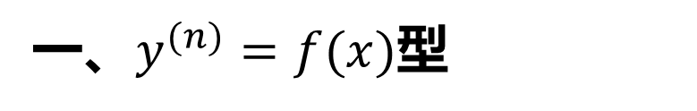
第五节 可降解的高阶微分方程
一、$y^{(n)}=f(x)$型
二、$y^{″}=f(x,y^{′})$型
三、$y^{″}=f(y,y^{′})$型

Slide 5
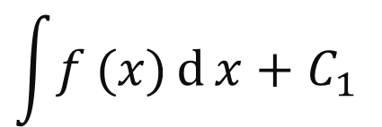
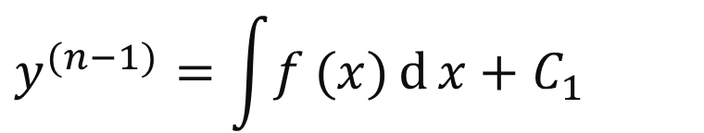
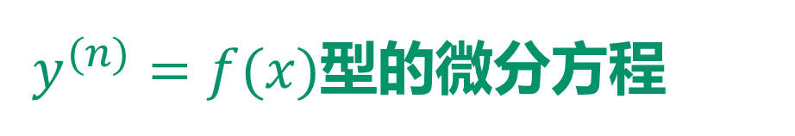
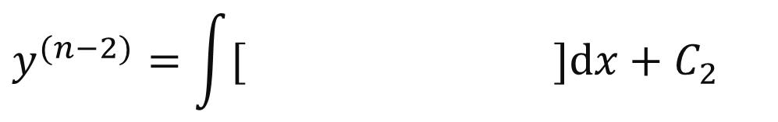
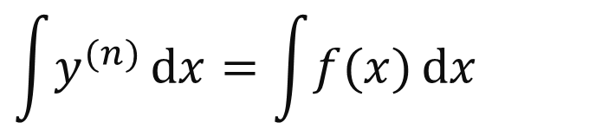


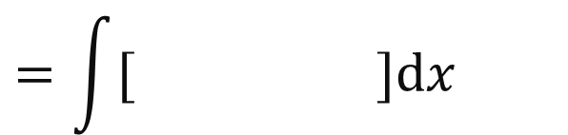
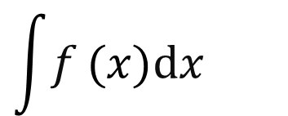
一、
$y^{(n)}=f(x)$型的微分方程
特点:
$$方程 y^{(n)}=f(x)右端仅含自变量x.$$
$$\int{y^{(n)}}dx=\int{f(x)}dx$$
解法:
$$方程两端积分, 得$$
$$y^{(n−1)}=\int{f}(x)d{x}+C_{1}$$
即
$$y^{(n−2)}=\int{[} \text{]}dx+C_{2}$$
$$\int{f}(x)d{x}+C_{1}$$
同理可得
$$=\int{[} ]dx$$
$$\int{f}(x)dx$$
$$+C_{1}x+C_{2}$$
$$依次通过n次积分,可得含n个任意常数的通解.$$

Slide 6

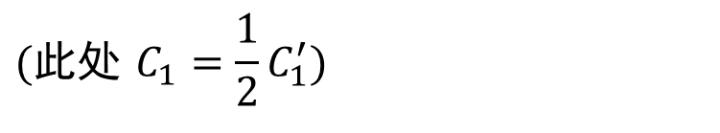
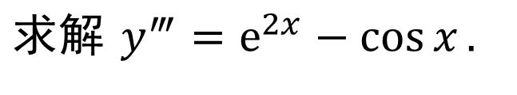




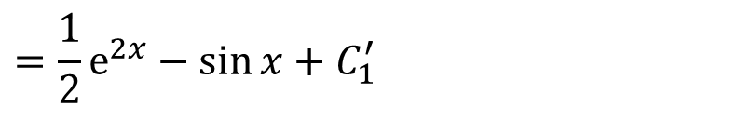

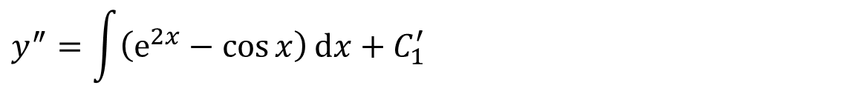

例1
$$求解 y^{‴}=e^{2x}−\cos{x}.$$
解
$$y^{″}=\int{\left(e^{2x}−\cos{x}\right)}dx+C_{1}^{′}$$
$$=\frac{1}{2}e^{2x}−\sin{x}+C_{1}^{′}$$
$$y^{′}=\frac{1}{4}e^{2x}$$
$$+\cos{x}$$
$$+C_{1}^{′}x+C_{2}$$
$$y=\frac{1}{8}e^{2x}$$
$$+C_{1}x^{2}$$
$$+\sin{x}$$
$$+C_{2}x+C_{3}$$
$$(此处 C_{1}=\frac{1}{2}C_{1}^{′})$$

Slide 7
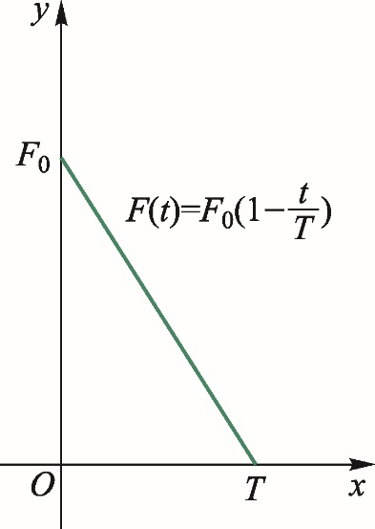
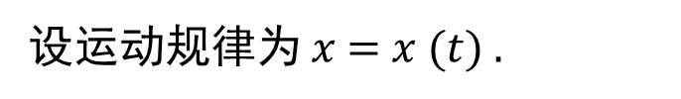
例2 质量为 $m$ 的质点受力F 的作用沿 $Ox$ 轴作直线
运动, 设力 F 仅是时间 $t$ 的函数: $F=F(t)$.在开始时刻
$t$=0 时 $F(0)$ =$F_{0}$, 随着时间的增大, 此力 $F$ 均匀地减
小, 直到 $t$= T 时 $F(T)$ = $0$. 如果开始时质点在原点, 且
初速度为0, 求质点的运动规律.
解
设运动规律为 $x$ = $x$($t$) .
根据牛顿第二定律, 可得初值问题

Slide 8





$$\left\{\begin{matrix}\frac{d^{2}x}{dt^{2}}=\frac{F_{0}}{m}\left(1−\frac{t}{T}\right), \\ x|_{t=0}=0, {\left.\frac{dx}{dt}\right|}_{t=0}=0.\end{matrix}\right.$$
对方程两边积分, 得
$$\frac{dx}{dt}=\frac{F_{0}}{m}\left(t−\frac{t^{2}}{2T}\right)+C_{1}.$$
$${\left.\frac{dx}{dt}\right|}_{t=0}=0$$
利用初值条件
得$C_{1}$=0,
于是
$$\frac{dx}{dt}=\frac{F_{0}}{m}\left(t−\frac{t^{2}}{2T}\right).$$

Slide 9

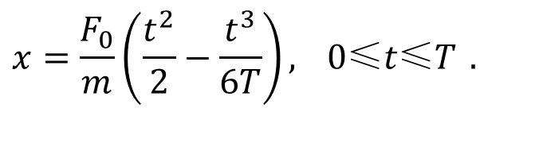

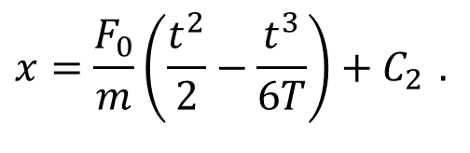
$$\frac{dx}{d{t}}=\frac{F_{0}}{m}\left(t−\frac{t^{2}}{2T}\right)$$
上述方程两边积分, 得
$$x=\frac{F_{0}}{m}\left(\frac{t^{2}}{2}−\frac{t^{3}}{6T}\right)+C_{2} .$$
由初值条件
$$x|_{t=0}=0$$
得 C₂ = 0,
于是所求运动规律为
$$x=\frac{F_{0}}{m}\left(\frac{t^{2}}{2}−\frac{t^{3}}{6T}\right), 0\text{≤}t\text{≤}T .$$

Slide 10
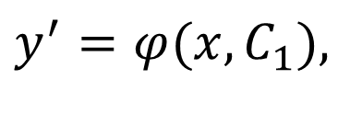
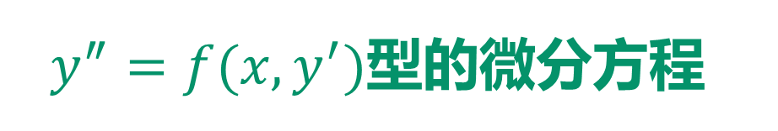
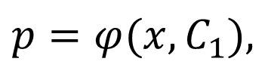
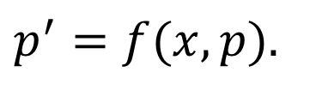
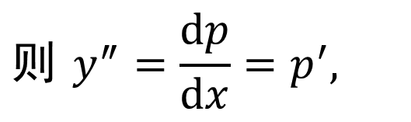

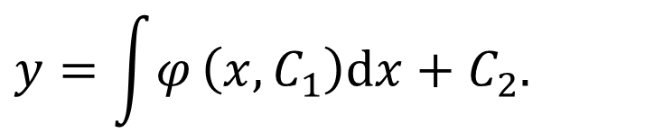
二、
$y^{″}=f(x,y^{′})$型的微分方程
特点:
$$方程 y^{″}=f(x,y^{′})右端不显含未知函数y.$$
$$则 y^{″}=\frac{dp}{dx}=p^{′},$$
解法:
设
$$y^{′}=p,$$
故方程化为
$$p^{′}=f(x,p).$$
设其通解为
$$p=φ(x,C_{1}),$$
则得
$$y^{′}=φ(x,C_{1}),$$
$$y=\int{φ}\left(x,C_{1}\right)dx+C_{2}.$$
再一次积分, 得原方程的通解

Slide 11




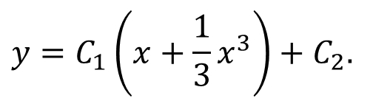




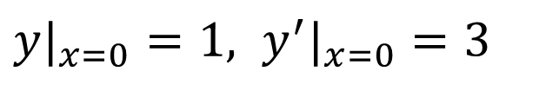

例3 求微分方程
$$(1+x^{2})y^{″}=2xy^{′}$$
满足初值条件
$$y|_{x=0}=1, y^{′}|_{x=0}=3$$
的特解.
解
$$令y^{′}=p,$$
$$则y^{″}=p^{′},$$
原方程变形为
$$\frac{dp}{dx}=\frac{2x}{1+x^{2}}p,$$
$$(1+x^{2})p^{′}=2xp,$$
$$\frac{dp}{p}=\frac{2x}{1+x^{2}}dx,$$
分离变量, 得
两边积分, 得
$$\ln{|}p|=\ln{(}1+x^{2}) +C,$$
$$p=y^{′}=C_{1}(1+x^{2}) .$$
$$y=C_{1}\left(x+\frac{1}{3}x^{3}\right)+C_{2}.$$
上式再两边积分, 得
由初值条件可求得特解为
$$y=x^{3}+3x+1.$$

Slide 12
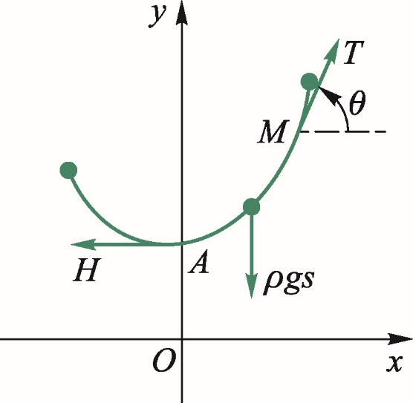
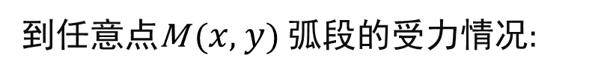
例4 设有一均匀、柔软的绳索,两端固定,绳索仅
受重力的作用而下垂,试问该绳索
在平衡状态时是怎样的曲线？
解
取坐标系如图.
考察最低点 A
到任意点M ($x$, $y$) 弧段的受力情况:
A 点受水平张力 H,
M 点受切向张力T,
弧段重力大小 ρgs ( ρ : 密度, s :弧长)．

Slide 13





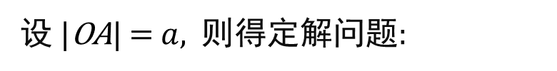





按静力平衡条件, 有
$$T\cos{θ}=H,$$
$$T\sin{θ}=ρ\text{g} s,$$
$$\tan{θ}=\frac{1}{a}s$$
$$\left(a=\frac{H}{ρ\text{g}}\right).$$
两式相除得
$$y^{′}=\frac{1}{a}$$
$$\int_{0}^{x}{\sqrt{1+y^{′2}}}d{x}$$
$$y^{″}=\frac{1}{a}\sqrt{1+y^{′2}} .$$
故有
设 |OA| = $a$, 则得定解问题:
$$y^{″}=\frac{1}{a}\sqrt{1+y^{′2}} ,$$
$$y|_{x=0}=a,$$
$$y^{′}|_{x=0}=0.$$

Slide 14
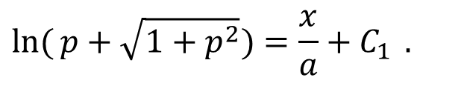


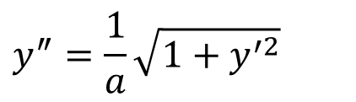





$$y^{″}=\frac{1}{a}\sqrt{1+y^{′2}}$$
$$y|_{x=0}=a,$$
$$y^{′}|_{x=0}=0$$
$$y^{″}=\frac{dp}{dx} ,$$
$$y^{′}=p ,$$
设
则
代入方程并分离变量, 得
$$\frac{dp}{\sqrt{1+p^{2}}} =\frac{dx}{a}.$$
两边积分, 得
$$\ln{(}p+\sqrt{1+p^{2}})=\frac{x}{a}+C_{1} .$$
由初值条件
$$y^{′}|_{x=0}=0$$
可得 C₁ = 0,
于是
$$\ln{(}p+\sqrt{1+p^{2}})=\frac{x}{a} .$$

Slide 15







$$\ln{(}p+\sqrt{1+p^{2}})=\frac{x}{a}$$
$$p=\frac{1}{2}(e^{\frac{x}{a}}−e^{−\frac{x}{a}}) ,$$
解得
$$y^{′}=\frac{1}{2}(e^{\frac{x}{a}}−e^{−\frac{x}{a}}) .$$
即
$$y=\frac{a}{2}(e^{\frac{x}{a}}+e^{−\frac{x}{a}})+C_{2} .$$
上式两边积分, 得
由初值条件
$$y|_{x=0}=a$$
可得 $C_{2}$ = 0,
于是所求方程为
$$y=\frac{a}{2}(e^{\frac{x}{a}}+e^{−\frac{x}{a}}) .$$
该曲线叫做悬链线.

Slide 16









三、
$y^{″}=f(y,y^{′})$型的微分方程
特点:
$$方程 y^{″}=f(y,y^{′})右端不显含自变量x.$$
$$则 y^{″}=\frac{dp}{dx}$$
$$=\frac{dp}{dy}⋅\frac{dy}{dx}$$
$$=p\frac{dp}{dy}$$
令
解法:
$$y^{′}=p,$$
$$p\frac{dp}{dy}=f(y,p)$$
故方程化为
设其通解为
$$p=φ(y,C_{1}),$$
即得
$$y^{′}=φ(y,C_{1})$$
分离变量后积分, 得原方程的通解
$$\int{\frac{dy}{φ (y,C_{1})}}=x+C_{2}$$

Slide 17











例5 求解
$$yy^{″}−y^{′2}=0 .$$
$$则 y^{″}=\frac{dp}{dx}$$
$$=p\frac{dp}{dy},$$
解
$$=\frac{dp}{dy}\frac{dy}{dx}$$
$$设 y^{′}=p,$$
$$yp\frac{dp}{dy}−p^{2}=0,$$
$$\frac{dp}{p}=\frac{dy}{y}.$$
代入方程得
两端积分得
$$\ln\left|p\right|=\ln\left|y\right|+ln\left|C_{1}\right|,$$
$$p=C_{1}y,$$
$$∴ y^{′}=C_{1}y$$
(一阶线性齐次方程)
$$y=C_{2}e^{C_{1}x}$$
故所求通解为

Slide 18












例6 一个离地面很高的物体, 受地球引力的作用由
静止开始落向地面,
求它落到地面时的速度和所需时间
(不计空气阻力).
解
则有
建立如图所示的坐标系.
$$m\frac{d^{2}y}{dt^{2}}=$$
$$−\frac{GmM}{y^{2}} ,$$
M : 地球质量
$m$ : 物体质量
$$y|_{t=0}=l,$$
$$y^{′}|_{t=0}=0,$$
$$v=\frac{dy}{dt},$$
$$\frac{d^{2}y}{dt^{2}}=\frac{dv}{dt}$$
$$=\frac{dv}{dy}⋅\frac{dy}{dt}$$
$$=v\frac{dv}{dy}.$$
设
则
$$vdv=−\frac{GM}{y^{2}}dy,$$
$$v^{2}=\frac{2GM}{y}+C_{1}.$$
代入方程得
积分得

Slide 19













$$C_{1}=−\frac{2GM}{l}.$$
由条件
$$v|_{t=0}=y^{′}|_{t=0} =0, y|_{t=0} =l,$$
解得
$$v=−\sqrt{\frac{2GM}{l}}\sqrt{\frac{l−y}{y}}.$$
$$v^{2}=2GM\left[\frac{1}{y} −\frac{1}{l}\right],$$
于是
$$−\sqrt{\frac{l}{2GM}}\sqrt{\frac{y}{l−y}}dy.$$
$$∵ v=\frac{dy}{dt},$$
$$∴ dt=$$
$$t=\sqrt{\frac{l}{2GM}}\left[\begin{matrix} \\ \end{matrix}\right.$$
$$\sqrt{ly−y^{2}}+l\arccos{\sqrt{\frac{y}{l}}}$$
两端积分得
$$\left.\left[\begin{matrix} \\ \end{matrix}\right. \right]+C_{2}.$$
由
$$y|_{t=0} =l,$$
得 $C_{2}$ = 0 $,$ 因此有
$$t=\sqrt{\frac{l}{2GM}}\left[\sqrt{ly−y^{2}}+l\arccos{\sqrt{\frac{y}{l}}} \right].$$

Slide 20









$$v=−\sqrt{\frac{2GM}{l}}\sqrt{\frac{l−y}{y}}$$
$$m\frac{d^{2}{y}}{dt^{2}}=$$
$$−\frac{GmM}{y^{2}},$$
$$t=\sqrt{\frac{l}{2GM}}\left[\sqrt{ly−y^{2}}+l\arccos{\sqrt{\frac{y}{l}}} \right]$$
$$k=\frac{\text{g} R^{2}}{M} ,$$
由于 $y$= $R$ 时
$$y^{″}=−\text{g} ,$$
由原方程可得
因此落到地面($y$= $R$)时的速度和所需时间分别为
$$v|_{y = R}=−\sqrt{\frac{2\text{g} R(l−R)}{l}} ,$$
$$t|_{y = R}=\frac{1}{R}\sqrt{\frac{l}{2\text{g}}}\left[\sqrt{lR−R^{2}}+l\arccos{\sqrt{\frac{R}{l}}}\right].$$

